Slide 1

Chào mừng thầy cô và các em
đến với môn Tiếng Việt

Slide 2
Quả trứng kì diệu

Slide 3







Xin chào tất cả các bạn!

Slide 4
Chọn vần iêu hay ươuđiền vào chỗ chấm?
con h...
Đáp án: ươu
Trở về

Slide 5
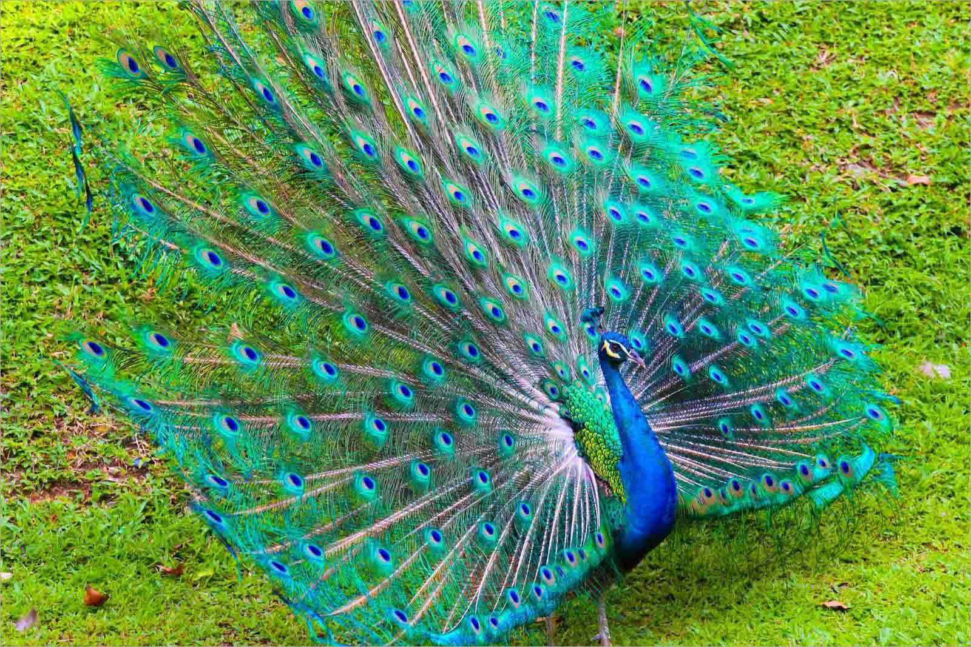
Đố vui: Đây là con gì?
Đáp án: con công
Trở về

Slide 6
Dụng cụ nào dùng để xúc, xới đất thường dùng trong nông nghiệp, xây dựng, làm vườn?
Đáp án: xẻng
Trở về

Slide 7



Tuần 11
VIẾT
Nghe – viết: Nhím nâu kết bạn

Slide 8

Thứ năm ngày 18 Ǉháng 11 năm 2021
Tiếng Việt
Nghe – viết: Nhím nâu kết bạn

Slide 9


1. Nghe – viết
Nǖím wâu ΓĞt bạn
Thấy ηím Ǉrắng Ǉō λẀng, ηím wâu đã ηận lƟ ΓĞt bạn. Cả hai cùng Ǉrang Ǉrí εỗ ở εo Α−p. Chúng Ǉrải Ǖίa ηững wgày νίi ωǪ, ấm áp νŰ δŪg ιải sūg jŎ jìζ giữa jùa đŪg lạζ giá.

Slide 10





Nội dung bài viết
Vì sao nhím nâu nhận lời kết bạn với nhím trắng?
Nhím nâu nhận lời kết bạn với nhím trắng vì nhím trắng tốt bụng.
Nhờ đâu nhím trắng và nhím nâu có những ngày mùa đông vui vẻ, ấm áp?
Nhím trắng và nhím nâu có những ngày mùa đông vui vẻ và ấm áp vì chúng không phải sống một mình.

Slide 11

Lưu ý khi viết
Đoạn văn gồm mấy câu?
- Đoạn văn gồm 3 câu.
Khi viết đoạn văn cần viết như thế nào?
- Viết hoa tên đề bài và đầu mỗi câu.

Slide 12
Các từ dễ viết sai
trang trí
trải qua
lạnh giá
trắng

Slide 13
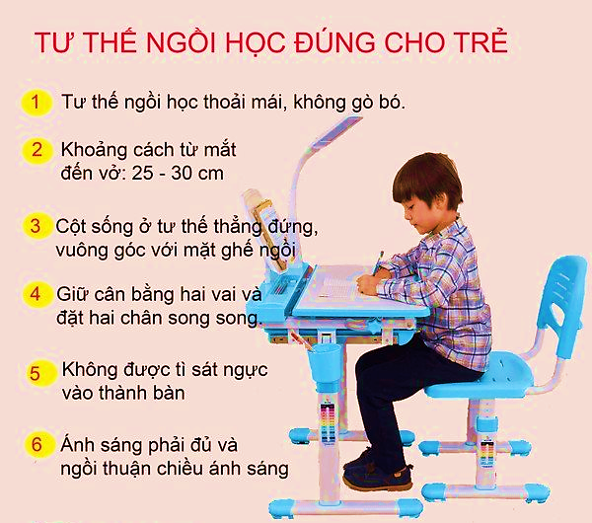
TƯ THẾ NGỒI HỌC ĐÚNG

Slide 14

Thứ năm ngày 18 Ǉháng 11 năm 2021
Chính tả
Nǖím wâu ΓĞt bạn
Thấy ηím Ǉrắng Ǉō λẀng, ηím wâu đã ηận
Cả hai cùng Ǉrang Ǉrí εỗ ở εo Α−p.
lƟ ΓĞt bạn.
Chúng Ǉrải Ǖίa ηững wgày νίi ωǪ, ấm áp νŰ
δŪg ιải sūg jŎ jìζ giữa jùa đŪg lạζ
giá.

Slide 15











Viết bài vào vở ô li
Notes:
Bài giảng thiết kế bởi: Hương Thảo - tranthao121006@gmail.com

Slide 16

Chọn g hoặc gh thay cho ô vuông.
Suối ặp bạn rồi
óp thành sông lớn.
Sông đi ra biển
Biển thành mênh mông
(Theo Nguyễn Bao)
Quả ấc nào mà chín
Cũng ặp được mặt trời.
(Theo Nguyễn Đức Quang)
g
g
G
g
Nắng é vào cửa lớp
Xem chúng em học bài
(Theo Nguyễn Xuân Sanh)
gh

Slide 17

Chọn a hoặc b
a) Tìm từ ngữ có tiếng chứa iu hoặc ưu.
iu
ưu
lưỡi rìu,
trìu mến, …
về hưu,
quả lựu ....
b) Tìm từ ngữ có tiếng chứa iên hoặc iêng.
iên
iêng
cô tiên,
miến lươn, …
khiêng kiệu,
thiêng liêng....

Slide 18
Hoạt động tiếp nối

Slide 19






Tạm biệt và hẹn gặp lại
các con vào những tiết học sau!

